Slide 1

Gruppenfunktionen

Slide 2

Arithmetische Ausdrücke
Arithmetische Ausdrücke in den Select List Items oder / und in der WHERE Klausel
Addition
Subtraktion
Multiplikation
Division

Slide 3
Arithmetische Ausdrücke
Zu jedem Verkäufer soll der gesamte Gehalt ausgegeben werden:
SELECT ENAME,SAL,COMM,SAL+COMM
FROM EMP
WHERE JOB = 'SALESMAN'
Arithmetische und logische Ausdrücke können gemeinsam in der WHERE Klausel verwendet werden.
Ausgabe aller Mitarbeiter, deren Provision über 25% ihres Gehaltes liegt:
SELECT ENAME,SAL,COMM
FROM EMP
WHERE COMM > 0.25 * SAL;

Slide 4
Übung
Ausgabe aller Verkäufer in absteigender Reihenfolge bezüglich Verhältnis Provision-Gehalt:
SELECT ENAME,COMM/SAL,COMM,SAL
FROM EMP
WHERE JOB = 'SALESMAN'
ORDER BY COMM/SAL DESC;

Slide 5
Beispiel
Es soll der tägliche Gehalt (22 Arbeitstage im Monat) der Mitarbeiter aus Abteilung 30 berechnet werden. Dazu soll der berechnete Wert, der Wert gerundet auf Dollar und der Wert gerundet auf Cent ausgegeben werden:
SELECT ENAME, SAL, SAL/22, ROUND(SAL/22,0), ROUND(SAL/22,2)
FROM EMP
WHERE DEPTNO = 30;

Slide 6
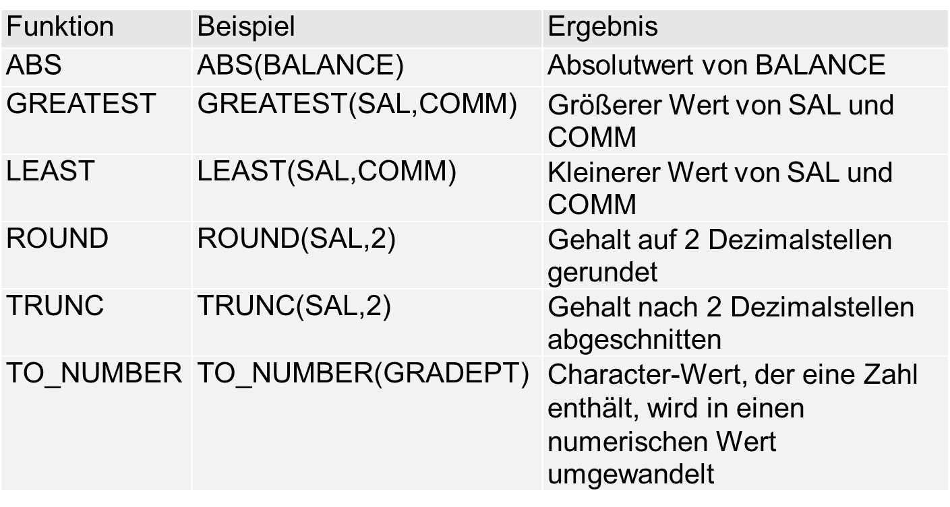
Funktionen (kurzer Ausschnitt)

Slide 7
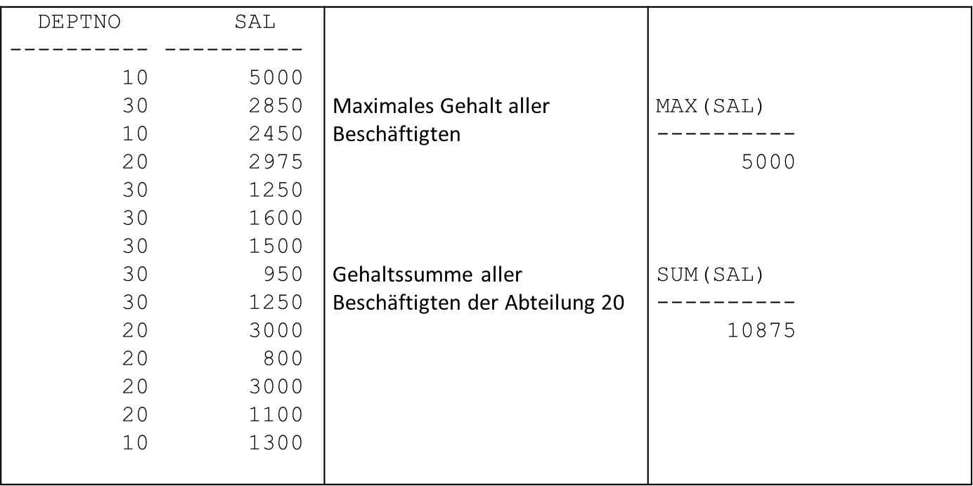
Gruppenfunktionen
Bearbeiten eine Menge von Tupeln und liefern stets 1 Resultat für die betrachtete Gruppe.

Slide 8
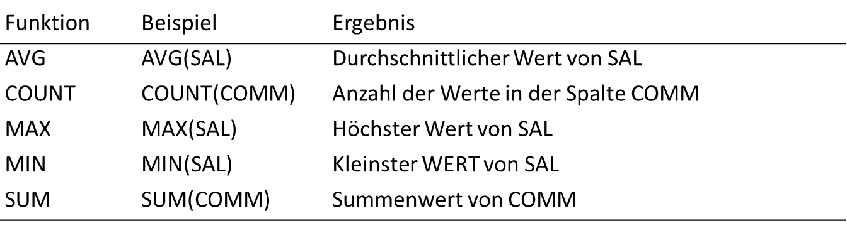
Gruppenfunktionen

Slide 9
Beispiele
SELECT AVG(SAL)
FROM EMP
WHERE JOB = 'CLERK';
SELECT SUM(SAL),SUM(COMM)
FROM EMP
WHERE JOB = 'SALESMAN';
SELECT 12 * AVG(SAL + COMM)
FROM EMP
WHERE JOB = 'SALESMAN';

Slide 10
COUNT
Die COUNT-Funktion zählt entweder die Anzahl von Nicht-Null-Werten oder die Anzahl unterschiedlicher Werte oder die Anzahl der Zeilen der Query.
Die Zahl der Mitarbeiter, die eine Provision erhalten dürfen, wird mit folgendem SELECT Kommando ermittelt:
SELECT COUNT(COMM)
FROM EMP;

Slide 11
Übung
Zahl der verschiedenen Jobs in Abteilung 30:
SELECT COUNT(DISTINCT JOB)
FROM EMP
WHERE DEPTNO = 30;
Anzahl der Mitarbeiter in Abteilung 30:
SELECT COUNT(*)
FROM EMP
WHERE DEPTNO = 30;

Slide 12
GROUP BY
Ein Kommando, das mit SELECT DEPTNO,AVG(SAL) FROM EMP… beginnt, ist normalerweise ungültig. DEPTNO hat einen Wert für jede ausgewählte Zeile, AVG(SAL) hat einen einzigen Wert für das gesamte Query.
Will man nun den durchschnittlichen Gehalt für jede Abteilung ermitteln, so könnte man für jede Abteilung je ein Query durchzuführen, um den durchschnittlichen Gehalt zu ermitteln.
Diese Information kann aber auch mit einem Query ermittelt werden, indem die GROUP BY Klausel verwendet wird. Die GROUP BY Klausel unterteilt eine Tabelle in Gruppen mit gleichen Werten in den entsprechenden Spalten.

Slide 13
Beispiel GROUP BY
Ausgabe der Durchschnittsgehälter in den Abteilungen:
SELECT DEPTNO, AVG(SAL)
FROM EMP
GROUP BY DEPTNO;
Die GROUP BY DEPTNO Klausel unterteilt die Mitarbeiter entsprechend ihrer Abteilungsnummer in Gruppen. Die Gruppenfunktion AVG(SAL) wird dann auf die Zeilen in jeder Gruppe angewandt.

Slide 14
Beispiel
Finde das jährliche Durchschnittsgehalt der Nicht-Führungskräfte in jeder Abteilung:
SELECT DEPTNO,12*AVG(SAL)
FROM EMP
WHERE JOB NOT IN (’MANAGER‘,‘PRESIDENT‘)
GROUP BY DEPTNO;

Slide 15
Übung
Bestimme die Mitarbeiteranzahl und das jährliche Durchschnittsgehalts pro Abteilung und pro Job
SELECT DEPTNO,JOB,COUNT(*),12*AVG(SAL)
FROM EMP
GROUP BY DEPTNO,JOB;

Slide 16
Übung
Ausgabe des maximalen Durchschnittsgehalts der Beschäftigten über alle Abteilungen.
select max(avg(sal)) -- geschachtelte
from emp -- Gruppenfunktion
group by deptno
MAX(AVG(SAL))
--------------
2.9E+03

Slide 17
HAVING Klausel
Genau wie mit der WHERE Klausel spezielle Zeilen ausgewählt werden können, können mit Hilfe der HAVING Klausel spezielle Gruppen ausgewählt werden.
Durchschnittliche Jahresgehälter derjenigen Jobs, die von mehr als zwei Mitarbeitern ausgeführt werden:
SELECT JOB,COUNT(*),12*AVG(SAL)
FROM EMP
GROUP BY JOB
HAVING COUNT(*) > 2;

Slide 18
Übung
Ausgabe aller Abteilungen mit wenigstens 2 Büroangestellten:
SELECT DEPTNO
FROM EMP
WHERE JOB = ’CLERK‘
GROUP BY DEPTNO
HAVING COUNT(*) >= 2;

Slide 19
ENDE

